Slide 1
Désigner les personnages
La petite fabrique de grammaire
V. Ansart
St. Dégeorges
P. Sève
Notes:
LE GROUPE DU NOM – Les expansions du groupe du nom
Leçon 38 : Comment éviter les répétitions ?
Certaines diapositives ont été dupliquées afin de scinder le commentaire du mode présentateur lorsque le propos est long. Cela vous permettra de poursuivre vos explications de manière plus fluide.

Slide 2
L’aigle royal fait partie de la famille des grands rapaces.
L’aigle royal est brun mais possède un plumage plus doré sur la tête et le cou.
L’aigle royal utilise sa vitesse et ses serres extrêmement puissantes pour attraper des lapins, des marmottes et de grands mammifères comme les renards, les chats sauvages ou domestiques. L’aigle royal peut même s’emparer de jeunes bouquetins ou de jeunes cervidés. Et, si les proies sont rares, l’aigle royal consomme aussi des charognes, ainsi que des reptiles.
L’aigle royal défend un territoire pouvant atteindre 155 kilomètres carrés. L’aigle royal est monogame et un couple peut rester ensemble pendant plusieurs années, voire pour la vie entière.
Notes:
PHASE 1- Enrôlement
Demander un rappel de texte pour s’assurer de la compréhension.
Demander : « Que pensez-vous de ce texte ? Est-ce qu’on pourrait l’améliorer ? »
Réponse attendue :
Il y a des répétitions. On dit toujours « l’aigle royal »
« Comment pourrait-on améliorer le texte ? »
Réponse probable :
On pourrait mettre des pronoms.
Annoncer : « On peut utiliser des pronoms, on peut aussi utiliser d’autres façons de faire. Aujourd’hui, on va s’intéresser à ces autres façons de faire. »

Slide 3
L’aigle royal fait partie de la famille des grands rapaces.
Cet oiseau de proie est brun mais possède un plumage plus doré sur la tête et le cou.
Cet agile chasseur utilise sa vitesse et ses serres extrêmement puissantes pour attraper des lapins, des marmottes et de grands mammifères comme les renards, les chats sauvages ou domestiques. L’animal qui compte parmi les oiseaux les plus forts peut même s’emparer de jeunes bouquetins ou de jeunes cervidés. Et, si les proies sont rares, le rapace consomme aussi des charognes, ainsi que des reptiles.
Le seigneur des airs défend un territoire pouvant atteindre 155 kilomètres carrés. Il est monogame et un couple peut rester ensemble pendant plusieurs années, voire pour la vie entière.
Notes:
2 – Observation et classement – Identifier des groupes du nom étendus utilisés comme substituts lexicaux
Distribuer le texte (cf. Fiche photocopiable) et donner la consigne : « Soulignez tous les mots ou groupes de mots qui désignent l’aigle royal. »
Résultat attendu :
Voir diapositive suivante

Slide 4
L’aigle royal fait partie de la famille des grands rapaces.
Cet oiseau de proie est brun mais possède un plumage plus doré sur la tête et le cou.
Cet agile chasseur utilise sa vitesse et ses serres extrêmement puissantes pour attraper des lapins, des marmottes et de grands mammifères comme les renards, les chats sauvages ou domestiques. L’animal qui compte parmi les oiseaux les plus forts peut même s’emparer de jeunes bouquetins ou de jeunes cervidés. Et, si les proies sont rares, le rapace consomme aussi des charognes, ainsi que des reptiles.
Le seigneur des airs défend un territoire pouvant atteindre 155 kilomètres carrés. Il est monogame et un couple peut rester ensemble pendant plusieurs années, voire pour la vie entière.
Notes:
Demander : « Vous avez trouvé combien de pronoms pour remplacer le groupe de mots aigle royal ? »
Réponse attendue :
Un seul : Il est monogame…
Demander : « Comment l’auteur s’y est-il pris pour ne pas toujours répéter aigle royal ? »
Réponse attendue :
Il a utilisé des synonymes (rapace).
Il a utilisé des groupes nominaux étendus (cet oiseau de proie…).

Slide 5
 | ? | ? | ?
? | - | - | -
? | - | - | -
L’aigle royal fait partie de la famille des grands rapaces.
Cet oiseau de proie est brun mais possède un plumage plus doré sur la tête et le cou.
Cet agile chasseur utilise sa vitesse et ses serres extrêmement puissantes pour attraper des lapins, des marmottes et de grands mammifères comme les renards, les chats sauvages ou domestiques. L’animal qui compte parmi les oiseaux les plus forts peut même s’emparer de jeunes bouquetins ou de jeunes cervidés. Et, si les proies sont rares, le rapace consomme aussi des charognes, ainsi que des reptiles.
Le seigneur des airs défend un territoire pouvant atteindre 155 kilomètres carrés. Il est monogame et un couple peut rester ensemble pendant plusieurs années, voire pour la vie entière.
Notes:
Distribuer le tableau vide (cf. Fiche photocopiable) et donner la consigne : « Relevez les groupes nominaux qui désignent l’aigle royal et classez-les selon la façon dont ils sont fabriqués. »
Résultat attendu :
Voir diapositive suivante.

Slide 6
déterminant et nom | déterminant, nom et adjectif | déterminant, nom et complément du nom | déterminant, nom et proposition subordonnée relative
Le rapace | L’aigle royal Cet agile chasseur | L’oiseau de proie Le seigneur des airs | L’animal qui compte parmi les oiseaux les plus forts

Slide 7
déterminant et nom | déterminant, nom et adjectif | déterminant, nom et complément du nom | déterminant, nom et proposition subordonnée relative
Le rapace | L’aigle royal Cet agile chasseur | L’oiseau de proie Le seigneur des airs | L’animal qui compte parmi les oiseaux les plus forts
Notes:
PHASE 3 - Observation – Identifier le rôle des expansions dans les substituts lexicaux
Demander : « Quels sont les noms chefs des groupes ? »
Réponse attendue :
rapace, aigle, chasseur, oiseau, seigneur, animal

Slide 8
déterminant et nom | déterminant, nom et adjectif | déterminant, nom et complément du nom | déterminant, nom et proposition subordonnée relative
Le rapace | L’ aigle royal Cet agile chasseur | L’ oiseau de proie Le seigneur des airs | L’animal qui compte parmi les oiseaux les plus forts
Notes:
Demander : « Quel est le nom le plus précis ? Quel est le nom le plus général, celui qui peut désigner le plus d’individus ? Essayez de les ordonner du plus précis au moins précis. »
Réponse attendue :
aigle < rapace < oiseau < animal < chasseur
Une discussion peut s’ouvrir autour de l’emploi des noms chasseur et seigneur.
- chasseur : cela désigne plus que des animaux car il y a des hommes qui sont chasseurs
- seigneur : c’est une image, on compare l’aigle à un seigneur du temps de la féodalité et son territoire à un fief, pour insister sur sa puissance.

Slide 9
aigle < rapace < oiseau < animal < chasseur
aigle royal < rapace = oiseau de proie < animal qui compte parmi… < agile chasseur
Notes:
Expliquer : « Pour éviter les répétitions, on peut utiliser des pronoms. On peut utiliser un synonyme. On peut aussi utiliser un nom plus général, moins précis, mais avec une expansion qui permet de bien savoir de qui on parle.
aigle royal < rapace = oiseau de proie < animal qui compte parmi les oiseaux les plus forts < cet agile chasseur
- rapace : synonyme de oiseau de proie,
- oiseau de proie : oiseau est plus général que aigle mais de proie précise de quelle sorte d’oiseau il s’agit,
- animal qui compte parmi les oiseaux les plus forts : animal est plus général que aigle mais qui compte parmi les oiseaux les plus forts précise de quel animal il s’agit : un oiseau, qui plus est l’un des plus forts, l’aigle. »

Slide 10
Assise sur son nénufar, une grenouille coassait à tue-tête. Elle pensait sans doute attirer l’attention de quelque partenaire… Mais c’est une cigogne qui entendit son appel, se réjouissant déjà de ce menu inattendu. En grand danger, le bruyant batracien plongea aussitôt dans l’eau noirâtre. Ouf, il est sauvé !
Notes:
PHASE 4 – Observation – Comprendre l’éventuelle rupture de la chaine du genre
Demander un rappel de texte pour s’assurer de la compréhension.
Demander : « Qui est-ce qui est sauvé à la fin de cette histoire ? »
Réponse probable :
C’est la grenouille.
« Qui est désigné par il ? Pourquoi ? »
Réponse probable :
Certains élèves vont dire : la grenouille ; d’autres : le batracien.

Slide 11
Assise sur son nénufar, une grenouille coassait à tue-tête. Elle pensait sans doute attirer l’attention de quelque partenaire… Mais c’est une cigogne qui entendit son appel, se réjouissant déjà de ce menu inattendu. En grand danger, le bruyant batracien plongea aussitôt dans l’eau noirâtre. Ouf, il est sauvé !
Notes:
Expliquer : « Il est masculin singulier. Ce qu’il y a comme masculin singulier possible, c’est batracien – on dit un batracien.
Batracien, c’est un mot plus général pour désigner les grenouilles, les crapauds, les tritons, les salamandres… Ici, il est complété par l’adjectif bruyant pour bien montrer qu’il reprend une grenouille, cette grenouille qui faisait du bruit en coassant. Mais le mot batracien est masculin. Alors dans la suite du texte, après que le mot batracien a été utilisé pour désigner la grenouille, les mots qui se rapportent à la grenouille / au batracien s’accordent au masculin. Ils s’accordent avec le nom le plus proche.
Alors, pour désigner la bestiole, on a : une grenouille / elle / ce menu inattendu / le bruyant batracien / il. »

Slide 12

Notes:
Reformuler avec les élèves ce qu’on a appris.
Quelles sont les différentes façons d’éviter les répétitions ?
Pour désigner les personnages en évitant les répétitions, on peut utiliser des pronoms. On peut utiliser un synonyme. On peut aussi utiliser un nom plus général, moins précis, mais avec une expansion qui permet de bien savoir de qui on parle.

Slide 13
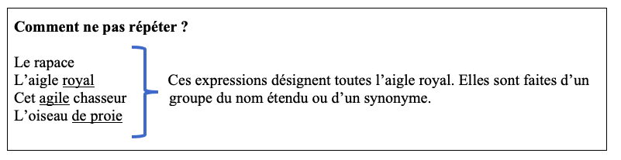
Notes:
Distribuer la trace écrite (cf. Fiche photocopiable)

Slide 14
As-tu bien compris ?

Slide 15
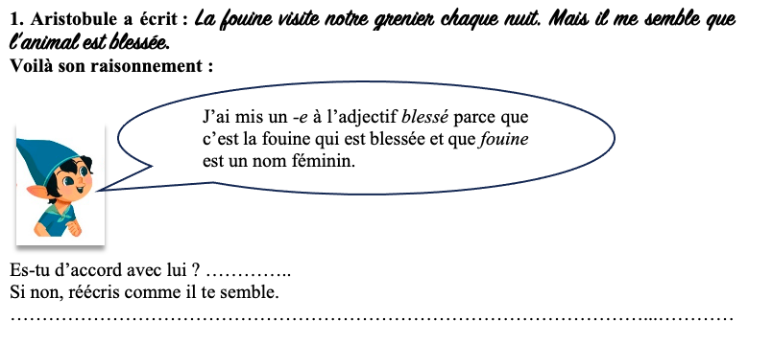

Slide 16
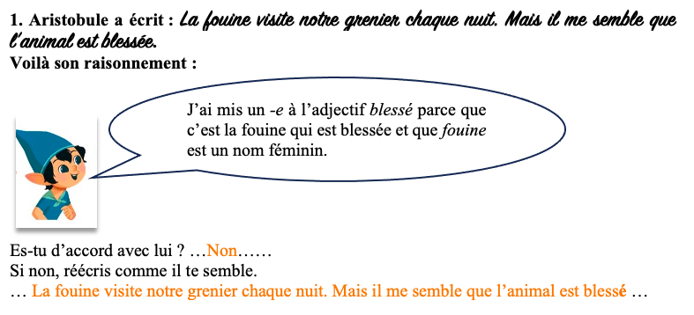
Notes:
Aristobule a raison : blessé est bien un adjectif (dit comment est l’animal). C’est bien la fouine qui est blessée et fouine est bien un nom féminin (une fouine). Là où Aristobule se trompe, c’est que l’adjectif blessé s’accorde avec le nom animal et non avec le nom fouine. C’est bien l’animal qui est blessé. Dans la deuxième phrase, animal évite la répétition de fouine. Dans cette deuxième phrase, l’accord doit se faire avec animal. Animal est un nom masculin (un animal), l’adjectif prend donc la marque du masculin, l’absence de -e.

Slide 17
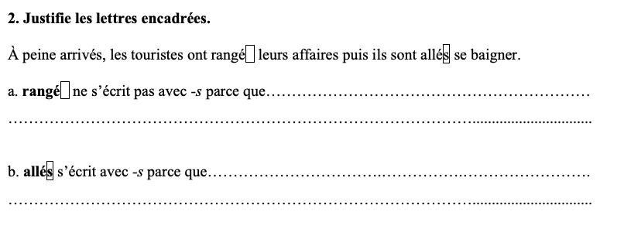

Slide 18
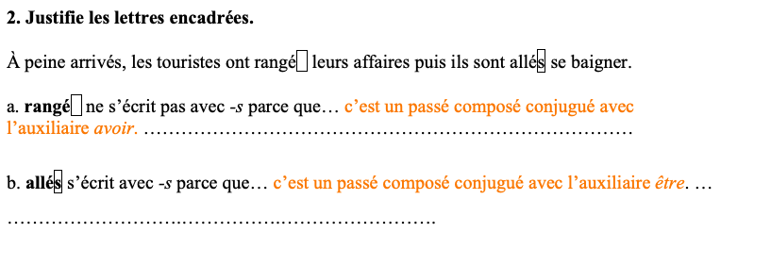
Notes:
Ont rangé est un verbe (dit ce qui se passe, premiers mots de la brique du verbe) conjugué au passé composé (dans le passé de celui qui raconte, en deux morceaux, auxiliaire au présent). Il est conjugué avec l’auxiliaire avoir (ont) : c’est avec l’auxiliaire être qu’on fait comme si le participe était un attribut du sujet.
Sont allés est un verbe (dit ce qui se passe, premiers mots de la brique du verbe) conjugué au passé composé (dans le passé de celui qui raconte, en deux morceaux, auxiliaire au présent). Il est conjugué avec l’auxiliaire être (sont), on fait donc comme si le participe passé était un attribut du sujet, on l’accorde avec le sujet. Le sujet du verbe est ils (pronom personnel devant le verbe), pronom masculin pluriel, le participe passé prend donc la marque du masculin pluriel -s.

Slide 19
3. Lis le texte :
La mésange
La mésange cherche des brindilles pour faire son nid. Maintenant, la mésange construit la carcasse de son nid. La mésange tisse les brins de paille avec ardeur. La mésange tapisse l’intérieur du nid avec de la laine, que la mésange a pris dans les buissons. Ensuite, la mésange s’installe confortablement dans son nid et couve ses œufs. Quelques jours après l’éclosion, la mésange nourrit ses petits affamés comme une vraie mère de famille.
Réécris le texte pour supprimer les répétitions.
Attention, tu as le droit d’utiliser une seule fois un pronom personnel.
Attention à bien accorder : tous les noms proposés sont masculins.
Notes:
Remarque :
- plusieurs propositions sont possibles, bien sûr ! On peut en faire lire quelques-unes avant de soumettre la version proposée ci-après.

Slide 20
3. Lis le texte :
La mésange
La mésange cherche des brindilles pour faire son nid. Maintenant, ce bâtisseur de l’air construit la carcasse de son nid l’oiseau applique tisse les brins de paille avec ardeur. Il tapisse l’intérieur du nid avec de la laine, que ce passereau des jardin a pris dans les buissons. Ensuite, l’habile animal s’installe confortablement dans son nid et couve ses œufs. Quelques jours après l’éclosion, l’oiseau tranquille nourrit ses petits affamés comme une vraie mère de famille.
Réécris le texte pour supprimer les répétitions.
Attention, tu as le droit d’utiliser une seule fois un pronom personnel.
Attention à bien accorder : tous les noms proposés sont masculins.
Notes:
Remarques :
- plusieurs propositions sont possibles, bien sûr ! On peut en faire lire quelques-unes avant de soumettre la version proposée ci-dessus ;
- le changement de genre (la mésange/passereau, oiseau, animal…) est une difficulté (cf. point 4 de la leçon) ;
- cet exercice peut être l’occasion d’une discussion sur la portée sémantique : le terme de bâtisseur est placé au moment de la phrase de construction.

Slide 21
4. Dictée
………………………………………………………………………………………………………………………………………………………………………………
Notes:
Les joueuses sont revenues sur le terrain. Elles ont retenu la leçon ! Chaque membre de l’équipe est désormais prêt.
Points à traiter à privilégier :
- accord dans le GN (D/N, D/A/N)
- accord S/V
- verbes au passé composé (auxiliaires avoir et être)
- accord du participe passé
- accord de l’adjectif attribut
- substitution pronominale
- déterminant chaque
(- mots de la même famille : terrain / terre
- prêt / prête
- c/ç – lecture / leçon
- m- devant -m, -b, -p)

Slide 22
4. Dictée
…Les joueuses sont revenues sur le terrain. Elles ont retenu la leçon ! Chaque membre de l’équipe est désormais prêt.…………………………………………
Notes:
Points à traiter à privilégier :
- accord dans le GN (D/N, D/A/N)
- accord S/V
- verbes au passé composé (auxiliaires avoir et être)
- accord du participe passé
- accord de l’adjectif attribut
- substitution pronominale
- déterminant chaque
(- mots de la même famille : terrain / terre
- prêt / prête
- c/ç – lecture / leçon
- m- devant -m, -b, -p)

